Slide 1
VIELFALT in der beruflichen ERSTAUSBILDUNG
Vortrag bei der KFÖ-Enquete „Matura um jeden Preis?“
Wien 13. März 2018
Mag. Kurt Schmid
schmid@ibw.at

Slide 2
TOPICS:
(Berufs-)Bildungssysteme im internationalen Vergleich
quasi-autonome „endogene“ Komponente: formale Höherqualifizierung
Konnex Berufsstruktur # formale Qualifizierung
Aspekte zur Bildungs-/Berufswahl
  Berufsbildung: Employability & (Jugend-)Arbeitslosigkeit

Slide 3
international perspective

Slide 4
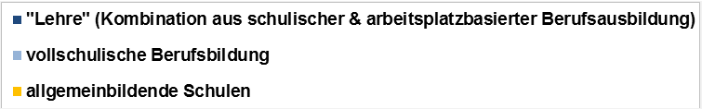
(Erstaus-)Bildungssysteme international:
Verteilung SchülerInnen in der Sekundarstufe II nach Bildungsinhalte

Slide 5
quasi-autonome „endogene“ Komponente: formale Höherqualifizierung

Slide 6
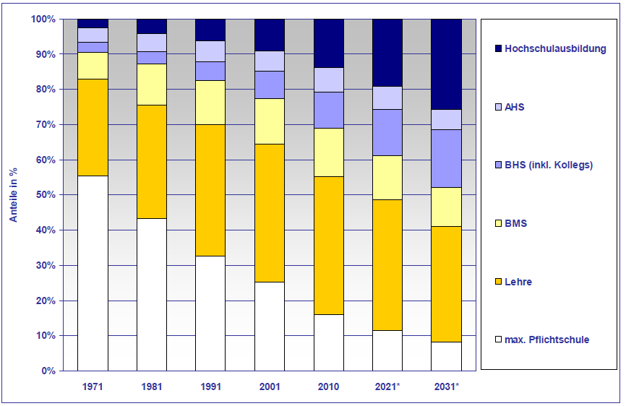
formale Höherqualifizierung I
Erwerbsbevölkerung nach höchstem formalen Bildungsabschluss
Quelle: ISIS-Datenbankabfragen (Volkszählungen), ibw-Prognose für die Jahre 2021 und 2031LFS 2013
Notes:
DRUCK auf max Pfli steigt => deren Chance auf Erwerbstätigkeit sinkt!!!

Slide 7
formale Höherqualifizierung II
Erwerbsbevölkerung nach höchstem formalen Bildungsabschluss
Quelle: ISIS-Datenbankabfragen (Mikrozensus 1994 und 2010, Volkszählung 2001)

Slide 8
Konnex Berufsstruktur #
formale Qualifizierung

Slide 9
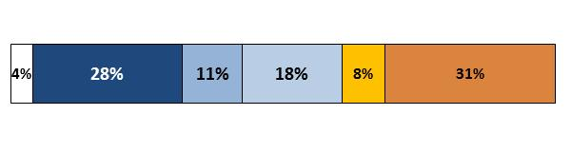
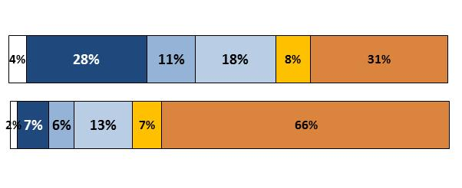
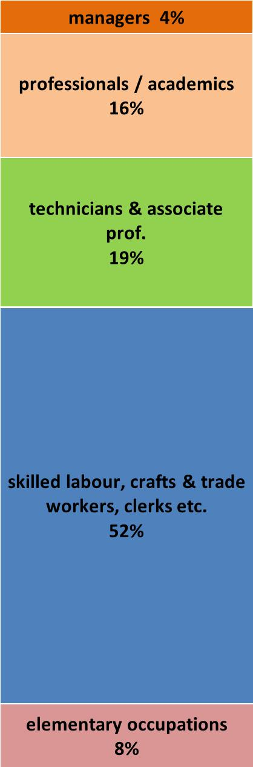
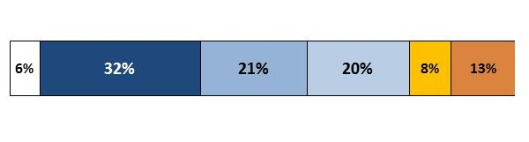
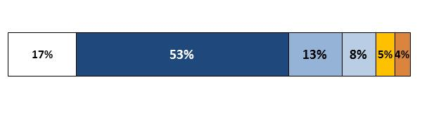
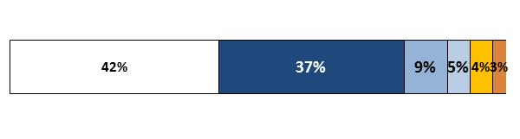
Berufsstruktur (ISCO) & formale Qualifikation
Source: LFS 2013

Slide 10
stylized facts & characteristics

Slide 11
Frühe Bildungswahl(en): nach 4 J Primarstufe & 8 Jahren Grundbildung
Hohe Attraktivität maturaführender Schulen (insb. BHS wegen Doppelqualifizierung)
Seit 1990er Jahren mehr BHS- als AHS-MaturantInnen
Vielfalt der Optionen, nach Ausbildungstypen (Matura # nicht-Matura), Dauer, Inhalt (Allg # BB), Beruf # Berufsfelder (Lehre # BMHS), spezif. Zuschnitten;
2nd Chance (Aufbau-LG, Schulen für Berufstätige, nachholende Angebote…)
=> Information- & Transparenzprobleme
  marginaler Einfluss der Berufsorientierung auf Bildungsentscheidungen
  Problemfeld Schnittstelle 8. / 9. / 10. Schulstufe
  Gendertypische Bildungswahl: nach Ausbildungsgängen & Inhalten
Lediglich 2/3 der Sek-II-EinsteigerInnen absolvieren ihre Bildungswahl erfolgreich =>
  viele Wechsler; die meisten Jugendlichen erreichen dennoch Sek-II-Abschluss
  mit Sek-II-Abschluss gelingt zumeist der AM-Einstieg => „Problemgruppe“ Drop-Outs
nachholende Entwicklung bei Mass Higher Education
    jedoch nach wie vor vergleichsweise wenig horizontal & vertikal differenziert
    ~3/4 aller undergraduates belegen ein Universitätsstudium

Slide 12
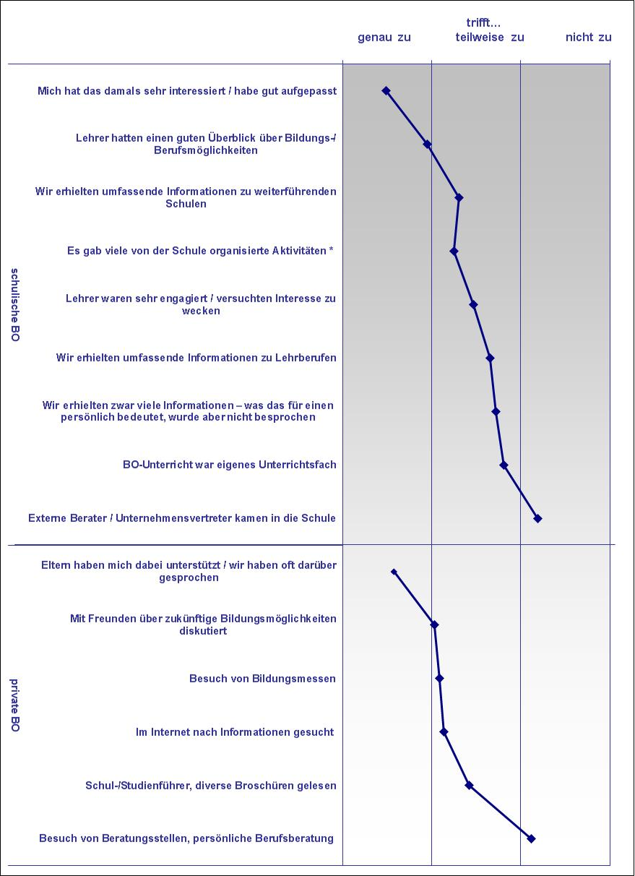
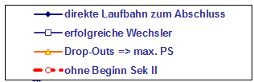
Bildungserfolg III
Potentieller Einflussfaktor für Wechsel/Abbruch/DO: unterschiedliche BO?
Q: ibw-Primärerhebung OÖ 2013

Slide 13
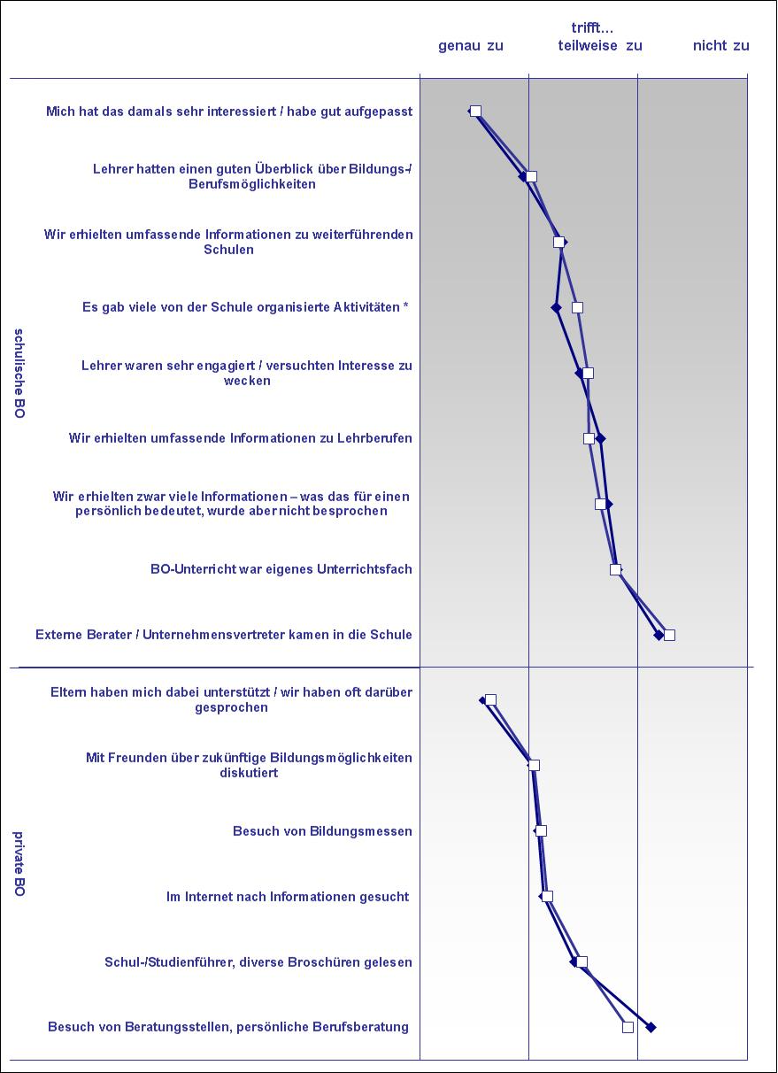
Bildungserfolg III
Potentieller Einflussfaktor für Wechsel/Abbruch/DO: unterschiedliche BO?
Q: ibw-Primärerhebung OÖ 2013

Slide 14
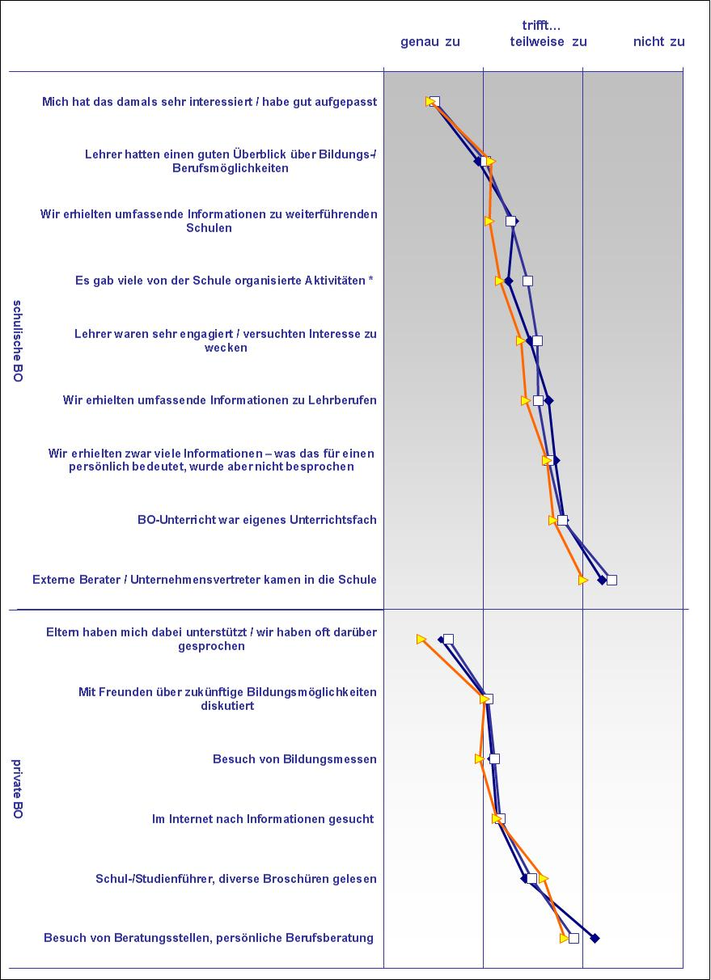
Bildungserfolg III
Potentieller Einflussfaktor für Wechsel/Abbruch/DO: unterschiedliche BO?
Q: ibw-Primärerhebung OÖ 2013

Slide 15
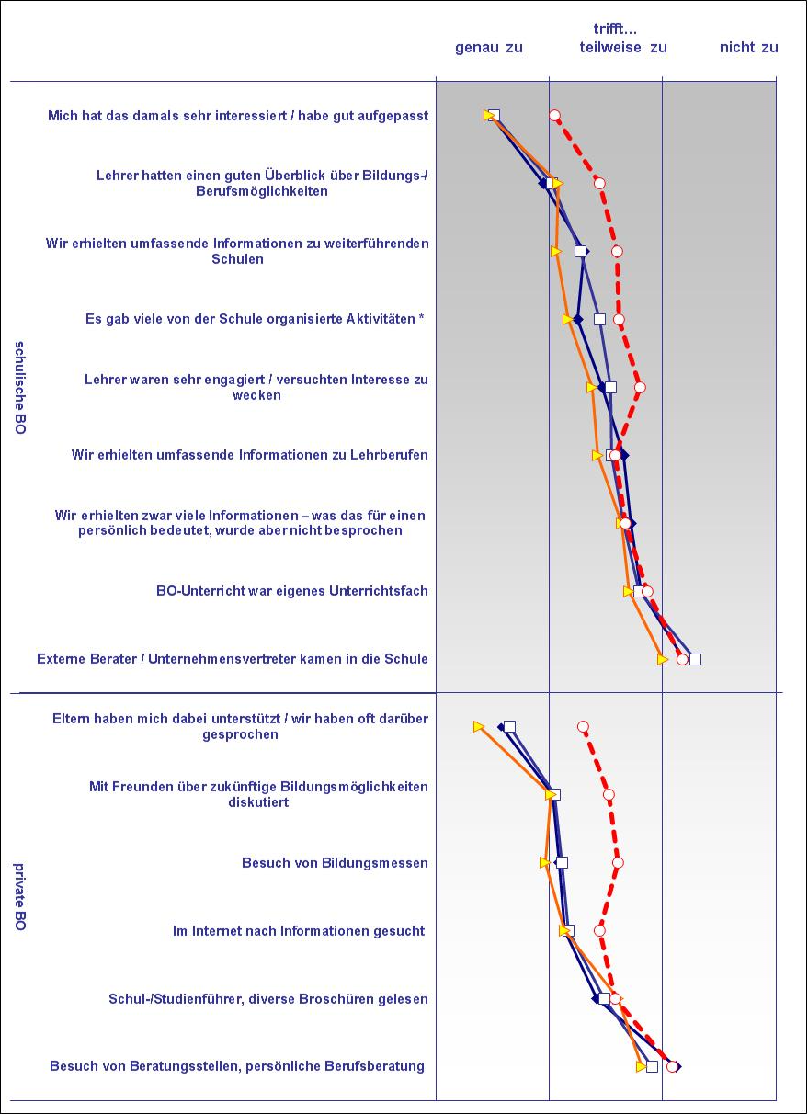
Bildungserfolg III
Potentieller Einflussfaktor für Wechsel/Abbruch/DO: unterschiedliche BO?
Q: ibw-Primärerhebung OÖ 2013

Slide 16
Facts & Figures I
Mengengerüst der (Miss-)Erfolge in der Sekundarstufe II in OÖ
Q: ibw-Primärerhebung OÖ 2013

Slide 17
Berufsbildung:
Employability & (Jugend-) Arbeitslosigkeit

Slide 18
AL nach Bildungsniveau
Quelle: Statistik Austria: Bildung in Zahlen (2015/16), S/105
Notes:
DRUCK auf max Pfli steigt => deren Chance auf Erwerbstätigkeit sinkt!!!

Slide 19
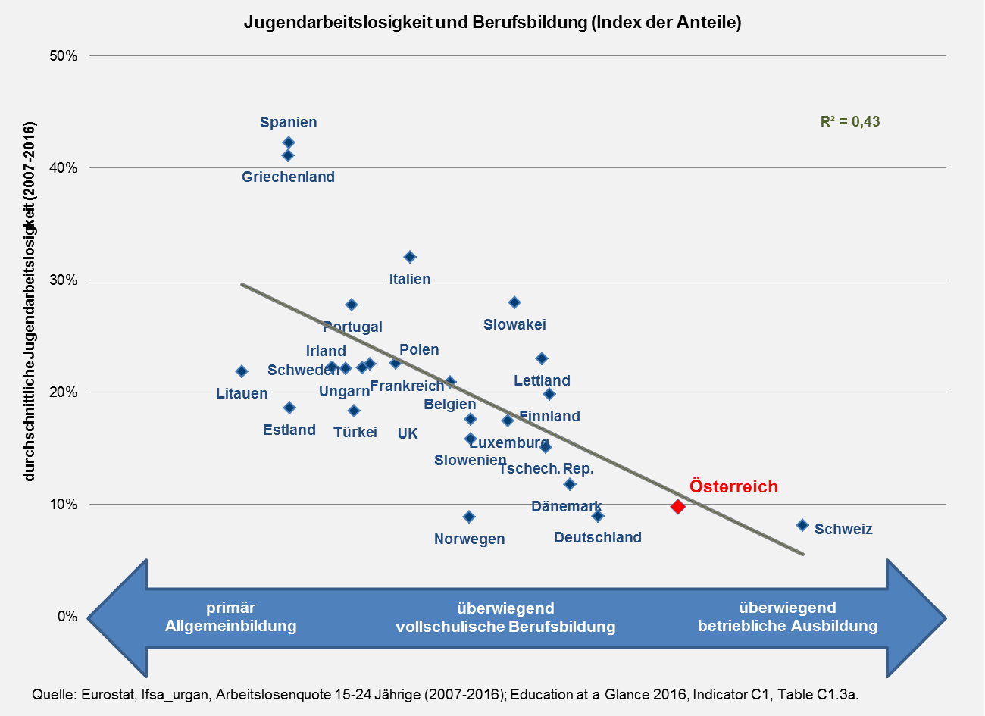

Slide 20
Herzlichen Dank für Ihre Aufmerksamkeit!

Slide 21
Dauer der gemeinsamen Schuljahre und PISA-Testergebnisse im Lesen (Mittelwerte des Jahres 2009) für die Vergleichsländer
Quelle: PISA 2009; EURIYDICE 2010, ibw-Internetrecherche; ibw-Auswertungen

Slide 22
Zusammenhang zwischen dem Realitätsgrad der Lehrereinschätzungen zum Bedarf an Förderunterricht und PIRLS Lesetestleistungen am Ende der Primarstufe
Quelle: PIRLS Datensatz 2006 (2011 für Länder mit *); ibw-Berechnung und Darstellung

Slide 23
Primäre Effekte:
schaffen eine Art „Ausgangsverteilung“ auf der Basis des kulturellen Hintergrunds (soziale Herkunft, Familie) und üben einen direkten Einfluss auf den Schulerfolg und in Folge auf die Handlungs- alternativen aus.
Sekundäre Effekte:
ergeben sich aus der sozialen Stellung innerhalb des Schichtungssystems; sie bewirken, dass Individuen unterschiedliche Bildungsentscheidungen treffen (auf Basis der relativen Risikoaversion bzw. des Statuserhaltungsmotivs, Erfolgserwartungen etc.)

Slide 24
Potentielle Einflussfaktoren …
Familiärer Background
  Soziale Schicht, Bildungslevel, Vorbilder, Einkommen, Migrationshintergrund, Geschwister
  bestimmt Bildungsaspiration; ist Role-Modell; ist Ressource (soziales & kulturelles Kapital, Resilienz)
Geschlecht (Stereotypen etc.)
Peers
bisherige Schulleistung / „Talent/Begabung/IQ“
Legitimierende Funktion von Schule => Selbstbilder / Erwartungshaltung
Investition & Nutzen (Bildungserträge) – Realisierungschancen /Kalküle
Soziale Attraktivität von Schultypen / Ausbildungsoptionen
Informationsgrad über Bildungsoptionen / „inhaltliche Passung“
Wohnort & tatsächliche regionale Opportunitätsstruktur (Bildungsangebot)
„Vorbildung“ (=> Selbstbilder) und systemische Komponenten (Konstruktion der Schnittstellen / Berechtigungen [Zeugnisnoten])
Lehrerprognosen zum zukünftigen Schulerfolg
„Zufall“

Slide 25
Facts & Figures II
Mengengerüst der (Miss-)Erfolge in der Sekundarstufe II in OÖ, nach Schulformen
Q: ibw-Primärerhebung OÖ 2013

Slide 26
FAZIT
Gründe für Schulwechsel-/abbruch:
Schnittstelle 8. / 9. / 10. Schulstufe („Umgehung Poly“)
Soziale Attraktivität AHS/BHS
Vielfältiges Sek II Angebot => Informations-/Transparenzprobleme
Nicht ausreichende BO in Sek I – insb. individuelle Dimension
Selektions- versus Potentiallogik der österreichischen Schule
=> Sek-II-Wahl & Bildungslaufbahn („Erfolg“) sind stark von „Zufällen“ geprägt
Auswirkungen:
viele Wechsler; die meisten Jugendlichen erreichen dennoch Sek-II-Abschluss
mit Sek-II-Abschluss gelingt zumeist der AM-Einstieg => „Problemgruppe“ Drop-Outs
Beträchtliche individuelle & fiskalische Kosten (~ 70 Mio. Euro jährlich für OÖ) aufgrund Schulwechsel/-abbruch (sowie Sitzenbleiben)
Verbesserungspotentiale:
Schulische BO sowie deren Vernetzung mit externer BO & individualisierte BO
Strukturelle Veränderung der Schnittstelle Sek I – II
Potential- anstelle Selektionsorientierung an den Schulen (Aufbau schulischer Förderstrukturen)
Finanzierung durch „Einsparungs-/Effizienzsteigerungseffekte“

Slide 27
Lebensstandard
& Bildungsniveau
Armutsgefährdung
& Bildungsniveau
Quelle: Statistik Austria: Bildung in Zahlen (2015/16), S/105
Notes:
DRUCK auf max Pfli steigt => deren Chance auf Erwerbstätigkeit sinkt!!!

